Slide 1
Klyngenavn Attester i almen praksis - og samarbejdet med det kommunale jobcenter Dato for klyngemøde
Notes:
Forslag til, hvad du kan sige:
I dag skal beskæftige vi os med Attester og vores samarbejde med det kommunale jobcenter

Slide 2
Formål med dagens møde
Formålet med mødet er at styrke samarbejdet mellem Jobcentret og almen praksis ved at…:
få et indblik i, hvordan klyngens medlemmer arbejder med sygemeldte borgere og attestudfyldelse, herunder særlige udfordringer i hvordan arbejdet bedst organiseres i praksis.
få indblik i det kommunale jobcenters tilbud til sygemeldte borgere, samt hvordan forskellige attester indgår i den videre sagsbehandling.
indgå i dialog blandt klyngens medlemmer og det kommunale jobcenter om særlige fokuspunkter eller udfordringer, som man ønsker at arbejde videre med.
stimulere debat om, hvordan både attester og samarbejdet generelt med jobcentret kan blive bedre. Måske opstår der idéer til nye måder at samarbejde på.
Notes:
Her kan du kort præsentere formålet med dagens møde
Forslag til, hvad du kan sige:
Det overordnede formål med dagens klyngemøde er at styrke samarbejdet mellem det kommunale jobcenter og almen praksis.
Vi skal sammen, på baggrund af datatræk fra jobcenteret og spørgeskemadata, drøfte vores rutiner og arbejdsgange, dele vores erfaringer og udveksle gode ideer.
Derudover skal vi indgå i en konstruktiv dialog med jobcenteret om, hvordan vores samarbejde fungerer og hvordan det eventuelt kan forbedres.

Slide 3
Hvem er tilstede i dag fra jobcenteret i Odense kommune
Fornavn Efternavn
Driftsleder for X Jobcenter
XXX kommune
Fornavn Efternavn
Sagsbehandler for X Jobcenter
XXX kommue
Fornavn Efternavn
Praksiskonsulent for X Jobcenter
XXX kommue
Notes:
Præsenter repræsentanterne fra jobcenteret som er til stede på dagens møde

Slide 4
Program for dagens møde (2,5 times varighed)
 | OPFØLGNING FRA SIDSTE MØDE Er der sket forandringer i forhold til det, som klyngen har besluttet sig for at følge op på?
5 min. | INTRODUKTION
50 min. | BLOK 1: ATTESTARBEJDET I KLYNGEN OG BASAL VIDEN OM ATTESTER Gennemgang af resultater fra spørgeskemaundersøgelsen (spg 1-3) Datatræk: Antal attester i 2022 fordelt på ydernummer Video: ”Basal viden om attester og Attestrejsen” Sidemandssamtale + Fælles drøftelse i plenum Video: ”Opsamling og gode råd til attestarbejdet”
15 min. | PAUSE
50 min. | BLOK 2: SAMARBEJDET MED JOBCENTERET Gennemgang af resultater fra spørgeskemaundersøgelsen (spg 4) Oplæg fra jobcenteret Spørgsmål og dialog med jobcenteret i plenum
30 min. | BLOK 3: OPSAMLING OG OPFØLGNING Samtale i egen praksis - Hvad kan vi gøre anderledes i klinikken? Dialog med jobcenteret – Hvad kan jobcenteret gøre anderledes?
Notes:
Forklaring til slide:
Mødet er inddelt i 3 hovedblokke med en pause efter blok 1.
Programmet er sammensat så det samlet tager 2 timer og 30 minutter med opdeling i en introduktion til mødet og emnet og de 3 blokke. Klyngen kan sammensætte programmet, så det passer til det indhold, I synes der skal være.

Slide 5
Materialer
Du har inden mødet:
Besvaret et spørgeskema om emnet og modtaget dine egne resultater
På mødet i dag udleveres:
De samlede resultater af datatræk og spørgeskemaundersøgelsen for klyngen
Praksisark med nyttige oplysninger til din praksis
Til slut på mødet skal vi:
Beslutte om der skal handles på noget
Aftale hvordan vi skal følge op.
Husk at udpege en referent.
Skriv gerne vigtige pointer ned undervejs
Notes:
Forslag til, hvad du kan sige:
Inden mødet har i alle besvaret et spørgeskema, som danner baggrund for vores resultater i dag.
På mødet får i udleveret resultaterne på et ark, samt et praksisark, hvor relevante information er værktøjet fra klyngemødet fremgår.
Til slut på klyngemødet skal vi i klyngen beslutte, om der skal handles på noget og om vi skal følge op på et senere tidspunkt.
For at sikre os at der også bliver fulgt op på det, vi aftaler i dag, skal vi have udpeget en referent fra enten klyngen (fx den kommunale praksiskonsulent) eller kommunen. [Aftal dette på forhånd med kommunen]

Slide 6
Blok 1: Attestarbejdet i klyngen og basal viden om attester
Samlet tid: 50 min.
Resultater fra spørgeskemaundersøgelsen (spg. 1-3), samt datatræk om antal attester i 2022 fordelt på ydernummer (5 min).
Sidemandssamtale og fælles dialog i plenum (15 min).
Video: ”Basal viden om attester og Attestrejsen” (10 min).
Sidemandssamtale og fælles dialog i plenum (15 min).
Video: ”Opsamling og gode råd til attestarbejdet” (5 min).
Notes:
Forslag til, hvad du kan sige:
I Blok 1 fokuserer vi på det nuværende attestarbejde i klyngen og så skal vi have noget basal viden om attester.
Vi starter med at se resultaterne fra de første tre spørgsmål fra spørgeskemaundersøgelsen, og så skal vi se datatrækket fra det kommunale jobcenter, på hvor mange attester vi hver især har på et år. Dernæst skal vi dele vores umiddelbare tanker om disse resultater.
Efter det skal vi se en video, der vil give os noget basal viden om attester og præsentere os for Attestrejsen, som vi efterfølgende skal arbejde med.
Blok 1 slutter af med en anden kort video, der vil give os nogle gode råd til attestarbejdet.

Slide 7
1: I hvilken grad kender du til de forskellige attesttyper? Resultater fra klyngens besvarelser på spørgeskemaet
Eksempel
Notes:
Resultater fra spørgeskemaundersøgelsen

Slide 8
2: Hvordan vurderer du dit samarbejde med jobcenteret? Resultater fra klyngens besvarelser på spørgeskemaet
Eksempel
Notes:
Resultater fra spørgeskemaundersøgelsen

Slide 9
3: Hvad fungerer godt i dit samarbejde med jobcenteret?
(fritekst) 1 ud af 1 Resultater fra klyngens besvarelser på spørgeskemaet
Fritekst
…
…
…
Notes:
Resultater fra spørgeskemaundersøgelsen

Slide 10
Antal attester i 2022 (absolutte tal) Datatræk fra X kommune
Eksempel
Notes:
Datatræk fra det kommunale jobcenter
Bemærk, at variationen kan skyldes mange forskellige ting, f.eks. at et ydernummer har patienter fra andre kommuner mv. Derfor skal der ikke fokuseres på variationen, men mere givet klyngen et overblik over hvor mange attester de egentlig har på et år.

Slide 11
Antal attester i 2022 (pr. 1000 sikrede) Datatræk fra X kommune
Eksempel
Notes:
Datatræk fra det gamle jobcenter
Bemærk, at variationen kan skyldes mange forskellige ting, f.eks. at et ydernummer har patienter fra andre kommuner mv. Derfor skal der ikke fokuseres på variationen, men mere givet klyngen et overblik over hvor mange attester de egentlig har på et år.

Slide 12
Sidemandssamtale (5 min.)
Hvad tænker du om klyngens resultater fra spørgeskemaet og data fra jobcentret?
Notes:
Forklaring til slide:
Sæt klyngen til at snakke sammen to og to om resultaterne fra spørgeskemaet. Det behøves ikke tage mere end fem minutter, men formålet er egentlig bare at få snakken i gang og få sporet klyngemedlemmerne ind på dagens emne.

Slide 13
Plenum: Hvad har I særligt bemærket? (10 min.) Sidemakkerne deler ud af deres diskussioner til resten af klyngen
Hvad har I talt om?
Mødeleder noterer pointerne på papir/tavle – skal bruges senere.
Notes:
Forklaring til slide:
Spørg ind til klyngen og hvad de har snakket om. Skriv de vigtigste input op på en tavle, whiteboard eller flipover. Husk at opsummer hovedpointerne til sidst. Hvad har I talt om?

Slide 14
Basal viden om attester
Video: 10 min om slides 15-19 (Er I gang med at blive videoredigeret)
Notes:
En 10 minutters video om basal viden om attester

Slide 15
Definition
En lægeattest er en læges skriftlige redegørelse for en persons helbredsforhold
Sundhedsstyrelsens attestbekendtgørelse (2011)¹

Slide 16
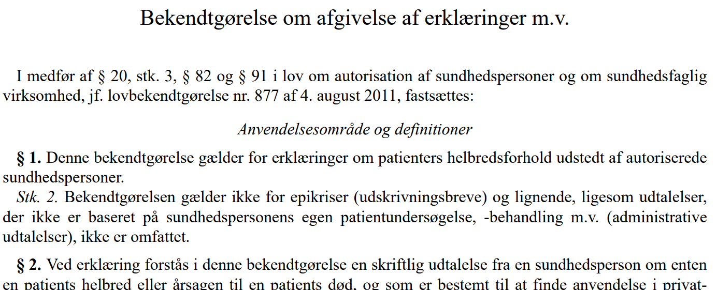
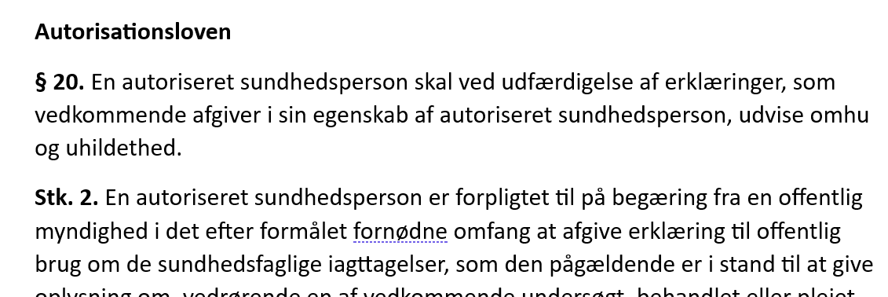
Krav og regler
Sundhedsstyrelsens Attestbekendtgørelse¹ og Autorisationsloven²
Man har pligt til at lave attester til offentlige myndigheder
Vær grundig og neutral og skriv tydeligt hvor oplysningerne kommer fra
Beskriv kun forhold med relevans for attestens formål
Skriv så ikke-læger kan forstå det
Tidsfrister skal overholdes – Længere ventetid kan have konsekvenser for borgeren
Lovbestemte blanketter skal benyttes
Attesten skal indeholde sikker identifikation af patient og læge
Urigtige oplysninger er strafbare

Slide 17
Attesttyper
Formularattest – fortrykt blanket
Socialt-lægelige attester (kommunale attester)
Forsikrings- og pensionsattester
Kørekort, rejse, session mm.
Friattest - på lægens brevpapir

Slide 18
Få hjælp til attestarbejdet
Lægeforeningens attestudvalg: Rådgiver medlemmer – så ring til Attestudvalgets sekretariat ved tvivl
Attestnøglen: Find attester, gældende attesttaktster mv.
Socialt-lægeligt samarbejde: Aftale mellem Kommunernes Landsforening og Lægeforeningen med beskrivelse og vejledning til alle de kommunale attester

Slide 19
Attestrejsen
Statusattest(LÆ125)
Friattest
Attest til sygedagpenge-
opfølgning (LÆ285)
Fuld raskmelding forventes indenfor 8 uger
-> ikke yderligere
Mulighedserklæring
Rask i job
Syg i job
Arbejdsgiver kan kræve lægeattest
Kommunen har pligt til at udbetale sygedagpenge/refusion
Fortsat syg >30 dage
Sygemelding forventes over 8 uger
-> lægelige oplysninger nødvendige
>=1 dage
Specifik helbredsattest
(LÆ135)
Generel helbredsattest
(LÆ145)
Revurdering uger/mdr/år
Tilbagevenden til job
Statusattest
(LÆ125)
Lægeattest til rehabiliterings-team
(LÆ265)
Hvis kommunen overvejer fleksjob, førtidspension eller ressourceforløb indhentes LÆ265
Der indkaldes derefter til et nyt rehabiliteringsmøde.
Jobafklaringsforløb i max 2 år.
Rehabiliteringsmøde i kommunen mhp plan for forløbet
Fortsat syg uden opfyldelse af sygedagpengekriterier (kommunens vurdering)
Ved fortsat sygdom kan jobafklaringsforløbet gentages.
Notes:
Forklaring til slide: Attestrejsen, som blev gennemgået i videoen.
Hvis repræsentanter fra jobcenteret mener det forløber anderledes i jeres kommune, så må de meget gerne komme kort på banen og sige hvad der er anderledes. Det kan f.eks. være hvis jeres kommune slet ikke anvender en af ovenstående attester eller lignende.

Slide 20
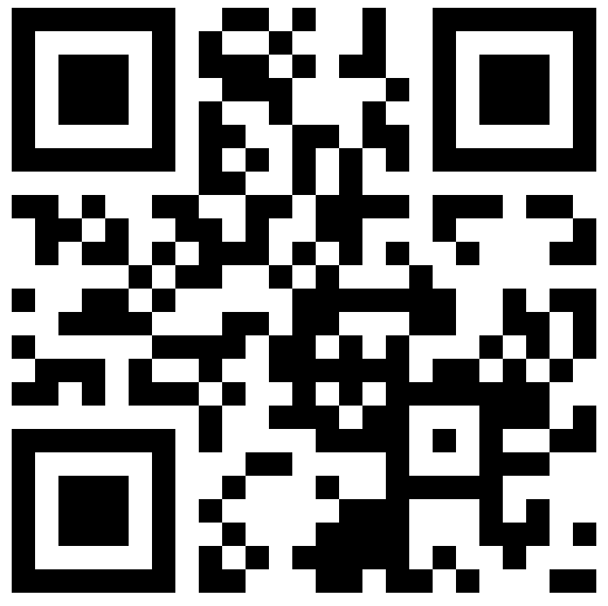
Sidemandsamtale (10 min.) Scan QR kode og gennemgå ”attestrejsen”
Med sidemakker: snak om forløbet og hver enkelt attest og snak om hvad der kommer bag på jer
Notes:
Forklaring til slide:
Sæt klyngen til at scanne QR-koden enten her eller på deres praksisark, og derefter snakke sammen to og to om hele forløbet. De kan klikke sig ind på hver attest og finde information om den pågældende attest.

Slide 21
Plenum: Hvad har I særligt bemærket? (5 min.) Sidemakkerne deler ud af deres diskussioner til resten af klyngen
Hvilket emne/attest talte I mest om?
Mødeleder noterer pointerne på papir/tavle – skal bruges senere.
Notes:
Forklaring til slide:
Spørg ind til klyngen og hvad de har snakket om. Skriv de vigtigste input op på en tavle, whiteboard eller flipover. Husk at opsummer hovedpointerne til sidst. Hvad har I talt om?

Slide 22
Opsamling basal viden
Video: 5 min med slides 23-26 (Er I gang med at blive videoredigeret)
Notes:
En 5 minutters video af om gode råd til attestarbejdet

Slide 23
En ”skabelon” til attesterne
Følg attestens struktur og underpunkter
Start på samme måde hver gang
62-årig mand med svær kronisk lungesygdom KOL, forhøjet blodtryk og slidgigt
Byg attesten op i punktform hvis der er flere sygdomme
Ad KOL: svær KOL med stærkt nedsat lungefunktion. Han følges på lungemedicinsk afdeling. Han er i relevant medicinsk behandling, tilstanden er stationær uden forventning om bedring…
Ad forhøjet blodtryk: mangeårig forhøjet blodtryk, nu i 3-stof behandling og velbehandlet...
Ad slidgigt: der er påvist slidgigt i begge knæ. Han ønsker ikke operation. Han har flere gange været tilknyttet den kommunale træning uden effekt på smerterne…

Slide 24
Tips til LÆ125
En pligtattest -men det er ikke en pligt at svare på alle spørgsmålene i anmodningen!
Følg underpunkterne i attesten og besvar i hvert fald:
Diagnose, fx:
54-årig kvinde med diabetes type 2, iskæmisk hjertesygdom samt svær overvægt.
Behandlingsmuligheder, fx:
Der er fortsat behandlingsmuligheder i form af …
Behandlingsmulighederne vurderes udtømte.
Prognose, fx:
Prognosen er normalt god for denne tilstand.
Tilstanden er kronisk med øget risiko for følgesygdomme som…

Slide 25
Gode råd til et lettere attestarbejde
Afsæt tid i kalenderen
Kontakt sagsbehandler ved uklarheder
Returner anmodningen hvis attestformen er uegnet – og foreslå en anden
Lav en ”skabelon” og tag udgangspunkt i den hver gang
Gør det lidt lækkert og overskueligt for læseren – og dig selv

Slide 26
De vigtigste budskaber
Attester er en vigtig del af lægearbejdet – afgørende for patienten!
Skabeloner og faste rutiner gør attestlivet lettere
Beskriv helbredsforholdene grundigt, sagligt og i et let forståeligt sprog
Overhold tidsfristen - ventetid kan have konsekvenser for patienten
Kontakt Lægeforeningens Attestudvalg ved tvivl

Slide 27
Pause (15 minutter)

Slide 28
Blok 2: Samarbejdet med jobcentret
Samlet tid: 50 min.
Resultater fra spørgeskemaundersøgelsen (spg. 4) (5 min).
Oplæg fra jobcenteret (20 min).
Spørgsmål og dialog med jobcenteret i plenum (25 min).
Notes:
Forslag til, hvad du kan sige:
I Blok 2 fokuserer vi på vores samarbejde med det kommunale jobcenter, som også har nogle repræsentanter til stede i dag.
Vi vil starte med at se de sidste resultater af spørgeskemaundersøgelsen, der handler om hvilke udfordringer vi ser i samarbejdet med jobcenteret.
Herefter vil repræsentanterne fra jobcenteret gå på med et oplæg, hvor de b.la. vil forsøge at kommentere på disse udfordringer, som vi som almen praksis sidder med.
Vi slutter blokken af med at have en (forhåbentlig) god og konstruktiv dialog med jobcenteret, hvor vi b.la. Vil tage fat i de pointer som vi har noteret fra de foregående plenumdiskussioner.

Slide 29
4: Hvilke udfordringer oplever du i dit attestarbejde til jobcenteret (LÆ-attester)?
(fritekst) 1 ud af 1 Resultater fra klyngens besvarelser på spørgeskemaet
Fritekst
…
…
…
Notes:
Resultater fra spørgeskemaundersøgelsen

Slide 30
Oplæg fra Jobcenteret (20 min)
Forslag til emner:
Kommentarer til resultaterne af spørgeskemaet.
Hvordan er vi organiseret i Jobcenteret?
Hvordan er arbejdsgangen når vi anmoder om en attest fra lægen? Hvad er sket forud? Og hvad skal ske når vi modtager attesten?
Hvordan kan lægen kontakte sagsbehandler, hvis der er behov?
Hvilke konsekvenser kan det have for borgeren, hvis ventetiden ikke overholdes/attesten er udfyldt forkert? (Husk at begge parter har et ansvar overfor borgeren. Appel til det gode samarbejde! ☺)
Notes:
Det kommunale jobcenters oplæg

Slide 31
Spørgsmål og dialog med Jobcenteret (25 min)
Tag udgangspunkt i de pointer, som I har noteret fra plenumdiskussionerne.
Notes:
Forslag til hvad du kan sige
Så er det blevet tid til dialog med jobcenteret.
Her kan du tage udgangspunkt i pointer fra de tidligere plenumdiskussioner eller snakke om jobcenterets oplæg.

Slide 32
Blok 3: Opsamling og opfølgning
Sæt jer sammen i egen praksis. Sololæger går sammen.
Samlet tid: 30 min.
Snak i egen praksis: Hvad vil vi gøre hjemme i praksis? (15 min).
Opsamling i plenum sammen med jobcenteret (15 min).
Notes:
Forslag til, hvad du kan sige:
I blok 3 skal vi snakke sammen med vores kollegaer fra vores egen praksis. Sololægerne går sammen.
Når vi sidder med vores kollegaer skal vi snakke om, hvad vi helt konkret vil gå hjem og gøre. Det kan være noget vi har lært tidligere på mødet eller noget vi har hørt fra jobcenterets oplæg.
Efter vi har snakket sammen i egen praksis, vil samle op på dette i plenum, hvor jobcenteret også vil være til stede. Her kan dialogen fortsætt, hvis der er behov.
Vi skal i samme ombæring beslutte, hvordan vi vil følge op på dette møde. Skal vi eksempelvis arbejde videre med det i KLU? Eller skal vi have en kontaktperson? Skal vi følge op på samarbejdet om 12 måneder f.eks. med et nyt spørgeskema fra KiAP?

Slide 33
Snak i egen praksis (15 min.) (Sololæger går sammen)
Hvad vil I gøre hjemme i egen praksis? Eksempelvis:
Bliver bedre til….
Bruger I skabelon til jeres attester ?
Notes:
Her skal klyngen sætte sig sammen i egen praksis og sololæger går sammen. De skal snakke om hvad de vil gøre når de kommer hjem i egen praksis, på baggrund af det de har hørt på dette klyngemøde.

Slide 34
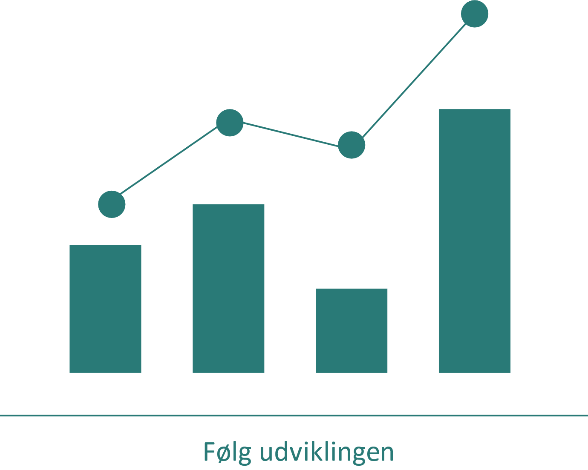
Opsamling (15 min.)
Opsamling: Pluk fra praksis-gruppearbejde
Hvad vil i gå hjem og gøre i jeres praksis?
Hvad synes jobcenteret?
Opfølgning: Hvordan skal vi følge op på fra dagens møde?
Hvad aftaler vi konkret at gøre efter mødet? I praksis? På jobcenteret?
Skal vi mødes igen? Arbejdes videre f.eks. i KLU? Hvem er kontaktperson?
Notér aftaler
Notes:
Forklaring til slide
Spørg ind til de forskellige praksis: Hvad har de tænkt sig at gøre, i deres praksis? Og hvad tænker kommunen om det?
Til sidst skal i aftale hvordan i gerne vil følge op på dagens møde. Kan der arbejdes videre i KLU? Skal der udpeges en kontaktperson? Skal vi følge op på dagens møde om 13 måneder f.eks., og bede KiAP om en ny spørgeskemaundersøgelse?

Slide 35
TAK FOR BESØGET
OG TAK FOR I DAG

Slide 36
Referencer og kilder
Sundhedsstyrelsens Attestbekendtgørelse. (2011, BEK nr. 908 af 18/08/2011). Bekendtgørelse om afgivelse af erklæringer m.v. Indenrigs- og Sundhedsministeriet. https://www.retsinformation.dk/eli/lta/2011/908
Autorisationsloven. (2016, LBK nr. 1356 af 23/10/2016). Bekendtgørelse af lov om autorisation af sundhedspersoner og om sundhedsfaglig virksomhed. Indenrigs- og Sundhedsministeriet. https://www.retsinformation.dk/eli/lta/2016/1356
Notes:
Referencer

